Slide 1



PROGRAMACIÓN DE ASIGNATURAS
PARTE 2
Correquisitos, prerrequisitos y restricciones del NRC
Elaborado por: Dagner Anibal Chuman Lluen

Slide 2

REGISTRAR OFERTA HORARIA DE LOS CURSOS
Habilitación del periodo de programación académica (SOATERM)
Creación de NRC definiendo características básicas (SSASECT)
Definir cupos disponibles (SSASECT)
Inicio
En esta presentación: pasos resaltados (SSADETL, SSAPREQ y SSARRES).
Los pasos anteriores están en «2. Programación de asignaturas». La asignación del docente se ve en «3. Docentes».
Definir horario de impartición y docente (SSASECT)
Definir restricciones de inscripción a nivel de sección (SSARRES)
Definir prerrequisitos a nivel de sección (SSAPREQ)
Definir correquisitos a nivel de sección (SSADETL)
Fin
Elaborado por: Dagner Anibal Chuman Lluen

Slide 3
HERENCIA DESDE EL CATÁLOGO
Al crear un NRC en SSASECT, Banner copia la configuración vigente del catálogo de cursos. Después, cada NRC se puede ajustar en tres páginas, sin modificar el catálogo:
SSADETL
Detalle de sección
SSAPREQ
Prerrequisitos
SSARRES
Restricciones
Correquisitos: NRC que se deben inscribir juntos.
Ligas de sección.
Atributos del curso.
Se hereda de: SCADETL
Cursos o puntajes de examen que el alumno debe tener aprobados.
Ejemplo Idiomas: BASIC II requiere BASIC I.
Se hereda de: SCAPREQ
Quién puede inscribirse en el NRC: nivel, programa, campus, atributo o cohorte.
Con Incluir o Excluir.
Se hereda de: SCARRES
Importante: el NRC toma la configuración del catálogo al momento de crearse. Si después cambia el catálogo, el NRC no se actualiza solo: el ajuste se hace en estas páginas.
Elaborado por: Dagner Anibal Chuman Lluen

Slide 4

DETALLE DE SECCIÓN (SSADETL)
Complementa el NRC con correquisitos, ligas de sección y atributos heredados del catálogo.
Elaborado por: Dagner Anibal Chuman Lluen

Slide 5
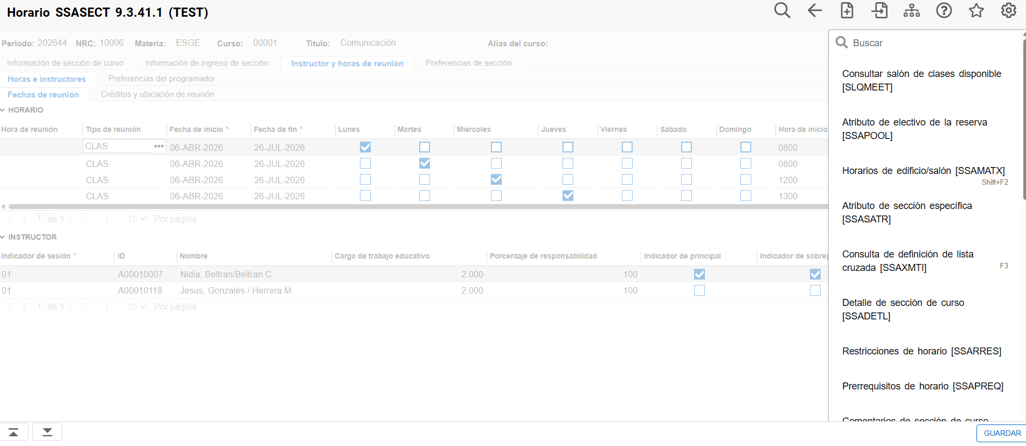
DETALLE DE SECCIÓN - SSADETL
Una vez creado el NRC, su información se complementa en SSADETL.
Se ingresa desde la página principal de Experience o desde el Menú relacionado de SSASECT (ícono resaltado) › Detalle de sección de curso [SSADETL].
Elaborado por: Dagner Anibal Chuman Lluen

Slide 6
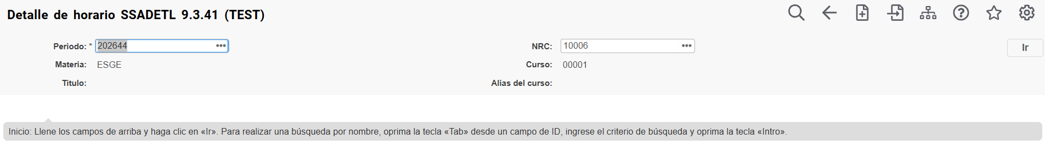
DETALLE DE SECCIÓN - SSADETL
1
2
3
1. Ingrese el Periodo. (Requerido)
2. Ingrese el NRC que desea configurar. (Requerido)
3. Seleccione Ir.
Si ingresa desde el Menú relacionado, el sistema trae por defecto el último NRC trabajado.
Elaborado por: Dagner Anibal Chuman Lluen

Slide 7
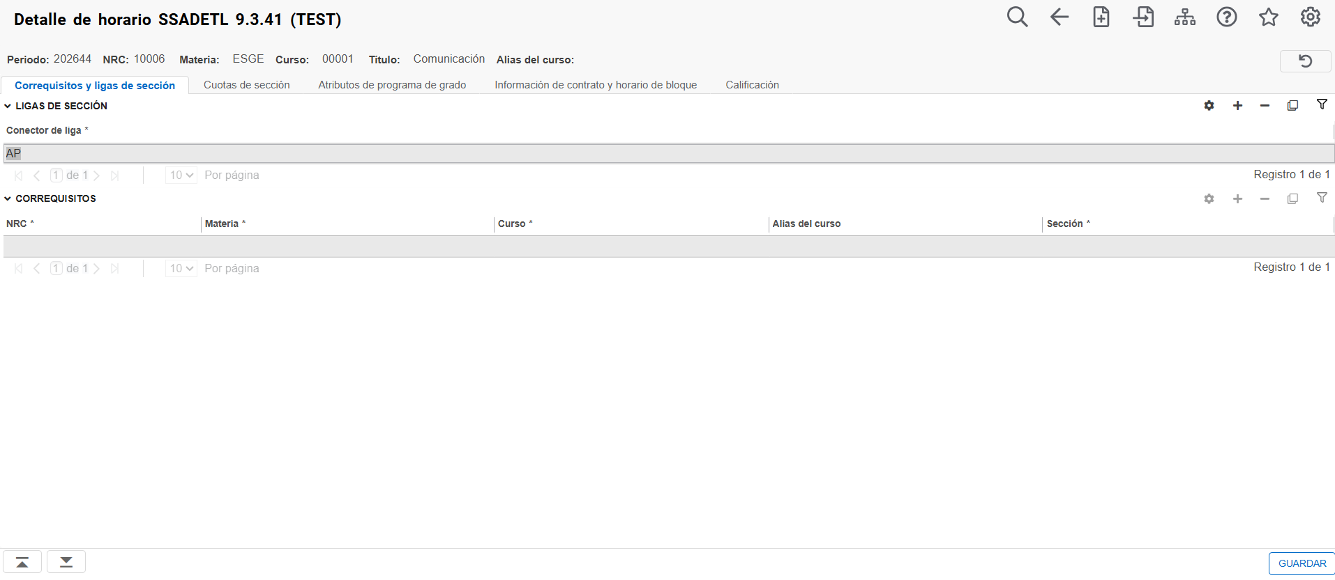
DETALLE DE SECCIÓN - SSADETL
4
4. Pestaña Correquisitos y ligas de sección: registre los NRC correquisito (se deben inscribir juntos) y el conector de liga cuando el curso trabaje con ligas.
Si el catálogo ya los define, aparecen heredados. Guarde si realiza cambios.
Elaborado por: Dagner Anibal Chuman Lluen

Slide 8
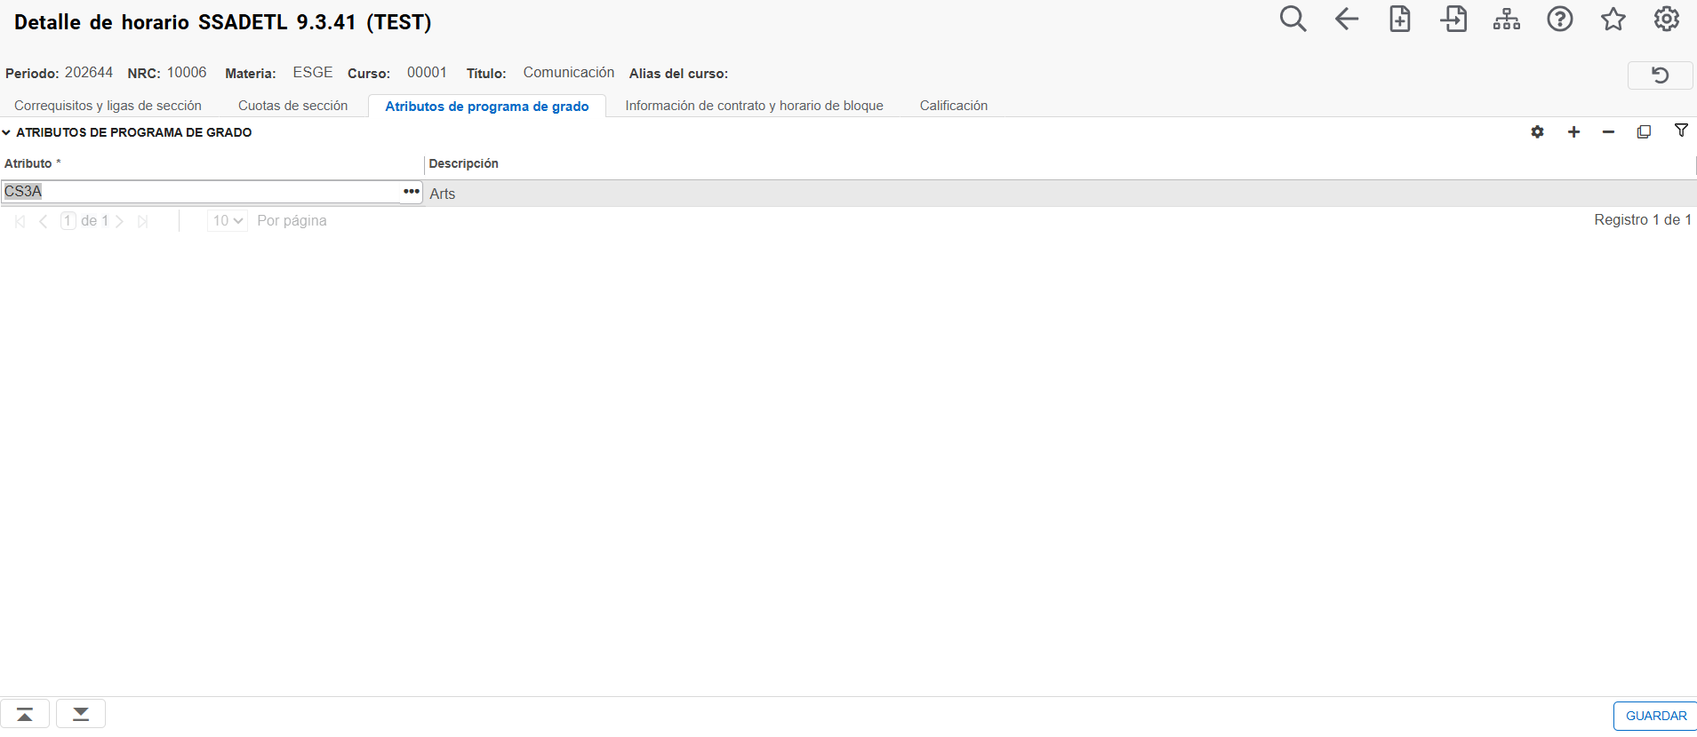
DETALLE DE SECCIÓN - SSADETL
5
5. Pestaña Atributos de programa de grado: muestra los atributos que el curso tiene definidos en el catálogo.
Se pueden ajustar solo para este NRC. Guarde si realiza cambios.
Elaborado por: Dagner Anibal Chuman Lluen

Slide 9
PRERREQUISITOS DE SECCIÓN (SSAPREQ)
Define qué cursos o puntajes de examen debe tener aprobados el alumno para inscribirse en el NRC.
Elaborado por: Dagner Anibal Chuman Lluen

Slide 10
PRERREQUISITOS DE SECCIÓN - SSAPREQ
1
2
3
Se ingresa igual que SSADETL: Menú relacionado de SSASECT › Prerrequisitos de horario [SSAPREQ].
1. Ingrese el Periodo. (Requerido)
2. Ingrese el NRC que desea configurar. (Requerido)
3. Seleccione Ir.
Elaborado por: Dagner Anibal Chuman Lluen

Slide 11
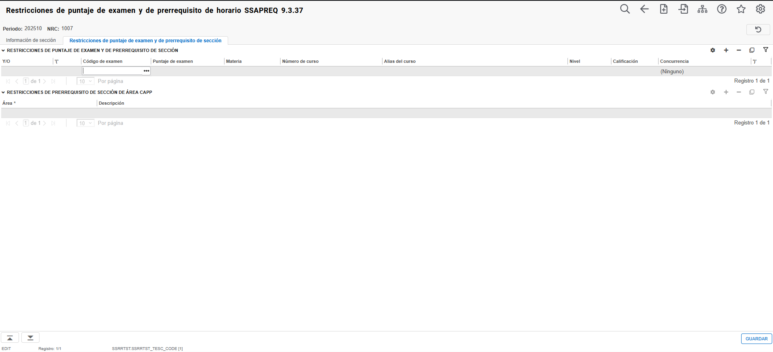
PRERREQUISITOS DE SECCIÓN - SSAPREQ
En la pestaña Restricciones de puntaje de examen y de prerrequisitos de sección se muestran los prerrequisitos heredados del catálogo (SCAPREQ).
Con las opciones Insertar, Eliminar o Copiar (resaltadas) se ajustan solo para este NRC.
Elaborado por: Dagner Anibal Chuman Lluen

Slide 12
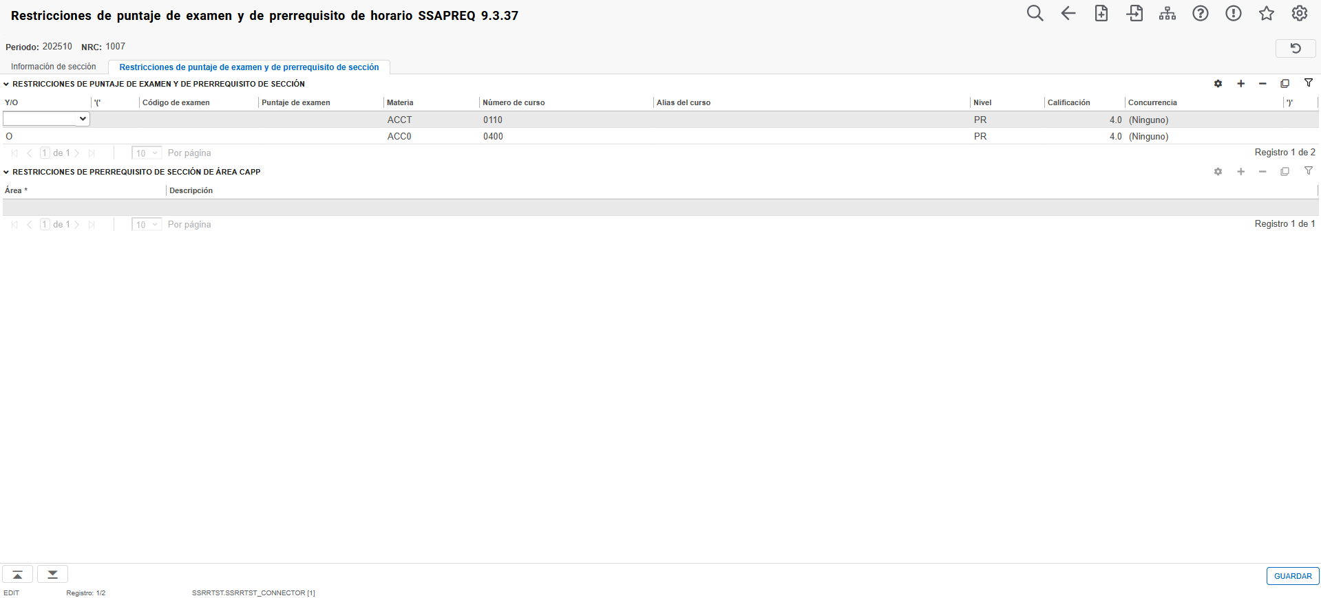
PRERREQUISITOS DE SECCIÓN - SSAPREQ
4
4. Inserte el prerrequisito indicando Materia, Número de curso, Nivel y Calificación mínima. Para combinar varios use Y / O y paréntesis.
En la imagen (referencial) se exige ACCT 0110 o ACC0 0400.
Ejemplo Idiomas: en un NRC de BASIC II se registra BASIC I aprobado.
5. Guarde la información.
5
Elaborado por: Dagner Anibal Chuman Lluen

Slide 13
RESTRICCIONES DE SECCIÓN (SSARRES)
Define quién puede inscribirse en el NRC: nivel, programa, campus, atributo o cohorte.
Elaborado por: Dagner Anibal Chuman Lluen

Slide 14
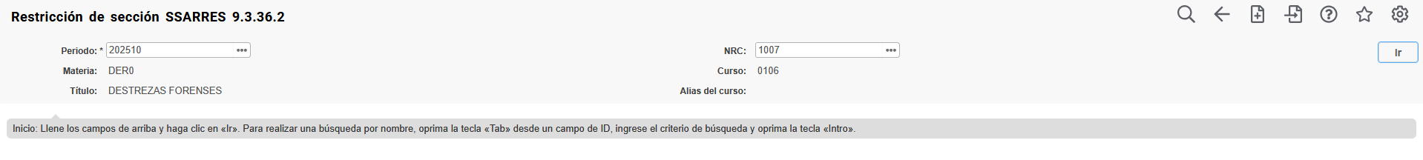
RESTRICCIONES DE SECCIÓN - SSARRES
1
2
3
Desde el Menú relacionado de SSASECT › Restricciones de horario [SSARRES].
1. Ingrese el Periodo. (Requerido)
2. Ingrese el NRC que desea configurar. (Requerido)
3. Seleccione Ir.
Elaborado por: Dagner Anibal Chuman Lluen

Slide 15
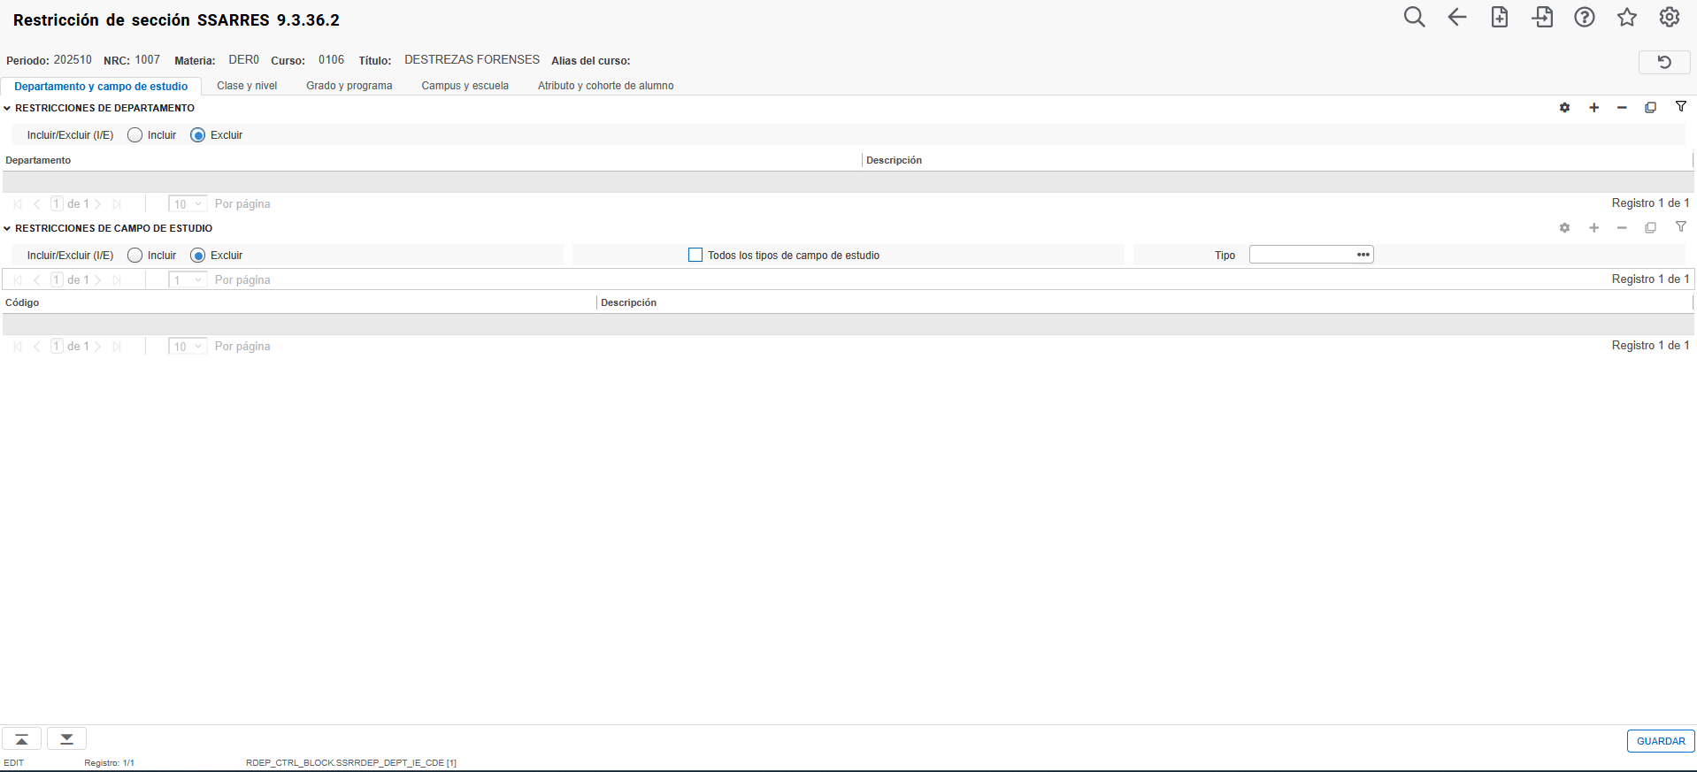
RESTRICCIONES DE SECCIÓN - SSARRES
Las restricciones del NRC se heredan del catálogo (SCARRES) y se pueden modificar aquí.
En cada pestaña se elige Incluir (solo pueden inscribirse los indicados) o Excluir (pueden inscribirse todos, menos los indicados).
Elaborado por: Dagner Anibal Chuman Lluen

Slide 16
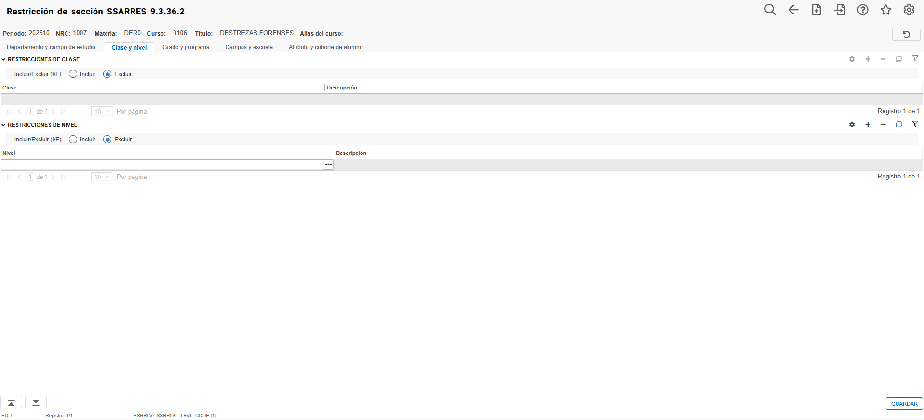
RESTRICCIONES DE SECCIÓN - SSARRES
4
5
4. Pestaña Clase y nivel › Restricciones de nivel: elija Incluir o Excluir.
5. Ingrese el código de Nivel. Use + y – para agregar o quitar registros.
6. Guarde la información.
6
Elaborado por: Dagner Anibal Chuman Lluen

Slide 17
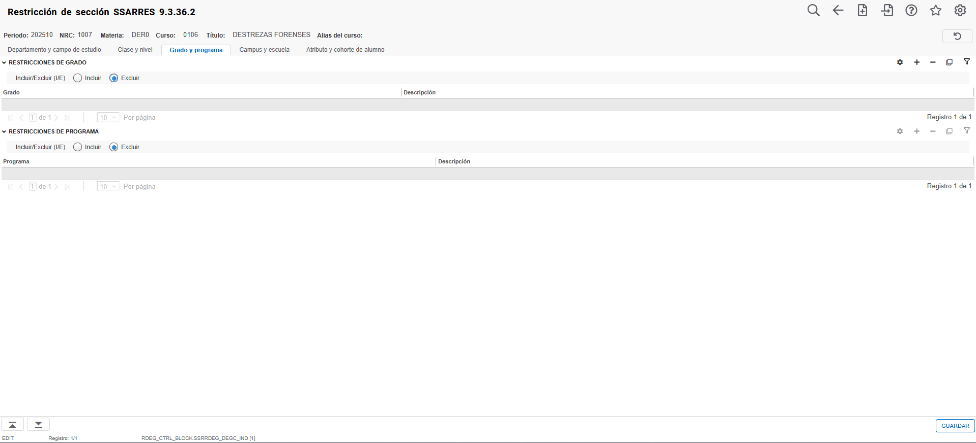
RESTRICCIONES DE SECCIÓN - SSARRES
7
8
7. Pestaña Grado y programa › Restricciones de programa: elija Incluir o Excluir.
8. Ingrese el código del Programa autorizado para el NRC.
9. Guarde la información.
9
Elaborado por: Dagner Anibal Chuman Lluen

Slide 18
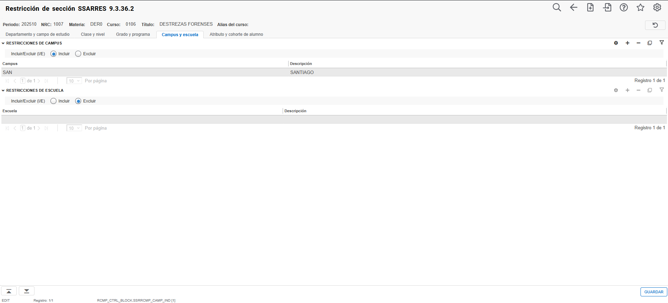
RESTRICCIONES DE SECCIÓN - SSARRES
10
11
10. Pestaña Campus y escuela › Restricciones de campus: elija Incluir o Excluir.
11. Ingrese el código de Campus (sede) del NRC.
12. Guarde la información.
12
Elaborado por: Dagner Anibal Chuman Lluen

Slide 19
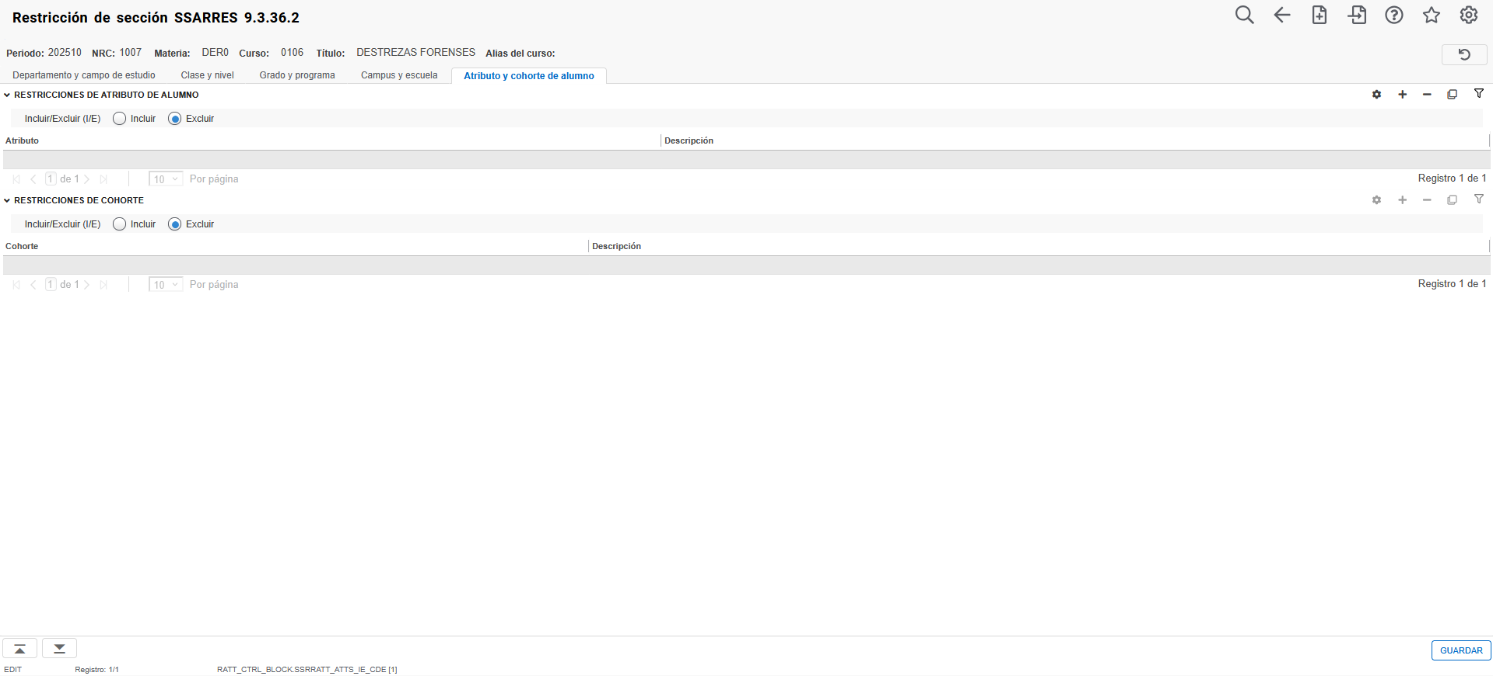
RESTRICCIONES DE SECCIÓN - SSARRES
13
14
13. Pestaña Atributo y cohorte › Restricciones de atributo de alumno: elija Incluir o Excluir.
14. Ingrese el código de Atributo.
15. Guarde la información.
Las restricciones de Cohorte, en la misma pestaña, se registran de la misma forma.
15
Elaborado por: Dagner Anibal Chuman Lluen

Slide 20
RESUMEN
SSADETL: complementa el NRC con correquisitos, ligas de sección y atributos heredados del catálogo.
SSAPREQ: muestra los prerrequisitos heredados de SCAPREQ; se pueden insertar, eliminar o copiar solo para ese NRC.
SSARRES: define quién puede inscribirse en el NRC (nivel, programa, campus, atributo o cohorte) con Incluir o Excluir.
Acceso: desde el Menú relacionado de SSASECT o desde la búsqueda de Experience, indicando Periodo y NRC.
Recuerde: los cambios posteriores en el catálogo no se aplican a los NRC ya creados.
Siguiente tema: 3. Docentes (registro del docente, asignación al NRC y carga de trabajo).
Elaborado por: Dagner Anibal Chuman Lluen

Slide 21


